Slide 1


TALLER
“METODOLOGÍA DE LA INVESTIGACIÓN”
María Alicia Bravo - Psicóloga

Slide 2

RESULTADO DE APRENDIZAJE
Reconoce procesos propios de la Metodología de la Investigación, para las ciencias sociales, para desarrollar un prototipo investigativo personal.

Slide 3
¿QUÉ SON LAS CIENCIAS SOCIALES?
Rama del saber humano, conformada por un conjunto de conocimientos objetivos y verificables, sobre el comportamiento del hombre en la sociedad y sus formas de organización.
Mediante la observación y la experimentación se verifican hipótesis, utilizando una metodología adecuada para el objeto de estudio y sistematización de conocimientos

Slide 4


EN LAS CIENCIAS SOCIALES...
Las investigaciones y creación de conocimiento se realizan por medio de un método

Slide 5
MÉTODO DE INVESTIGACIÓN
Formular un problema
Justificar que es un problema necesario a investigar
Formular objetivo general
Formular objetivos específicos
Formular hipótesis o supuestos de investigación
Marco teórico
Marco metodológico
Resultados
Conclusión

Slide 6

EJEMPLO
PASO DEL MÉTODO | EJEMPLO
FORMULAR UN PROBLEMA | BAJO NIVEL DE PARTICIPACIÓN EN ACTIVIDADES COMUNITARIAS Y CÍVICAS POR PARTE DE LOS CHILENOS
JUSTIFICAR SI ES IMPORTANTES A INVESTIGAR | CONSIDERANDO LA CONTINGENCIA, ES NECESARIO PARTICIPAR NO SOLO EN LOS PROCESOS DE ELECCIÓN, SINO DE DIÁLOGO COMUNITARIO CONTINGENCIAS SANITARIAS, LABORALES Y SOCIALES QUE REQUIEREN DE UNA COMUNIDAD CERCANA Y MADURA PRONTA ELECCIÓN DE NUEVA GOBERNABILIDAD, ENFOCADO EN MEJORAR SU CALIDAD Y EFICACIA ANTE PROBLEMAS SOCIALES
FORMULACIÓN HIPÓTESIS O PREGUNTAS DE INVESTIGACIÓN | ¿CUÁL FUE EL NIVEL DE PARTICIPACIÓN EN LA ÚLTIMA ELECCIÓN PRESIDENCIAL? ¿ES UN NÚMERO BAJO, MEDIO O ALTO DE PARTICIPACIÓN? ¿EXISTE ALGUNA INFORMACIÓN SOBRE LA OPINIÓN DE LOS CHILENOS FRENTE A LA PARTICIPACIÓN CIVICA O SOCIAL? (CENSO, ADIMARK)

Slide 7
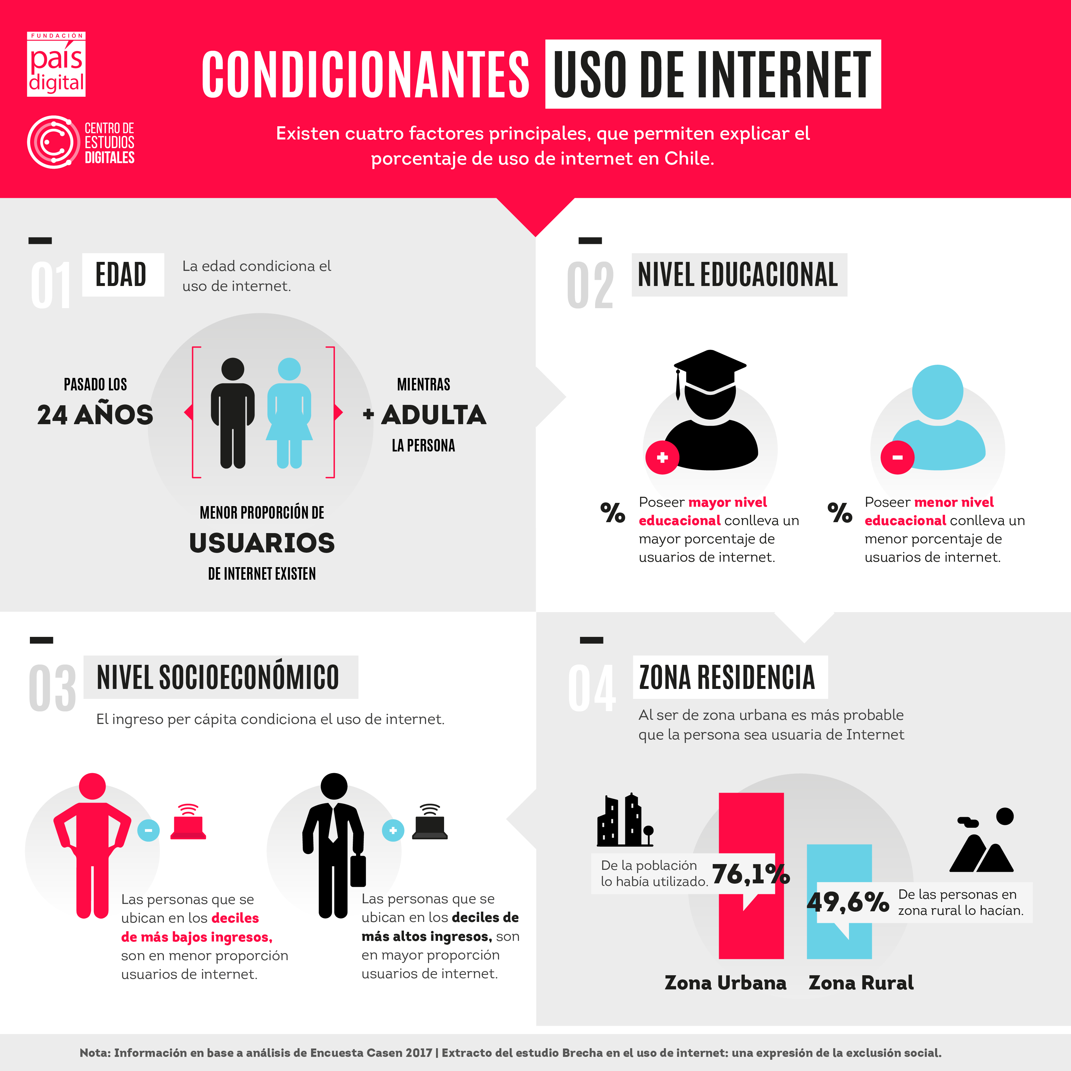

Slide 8
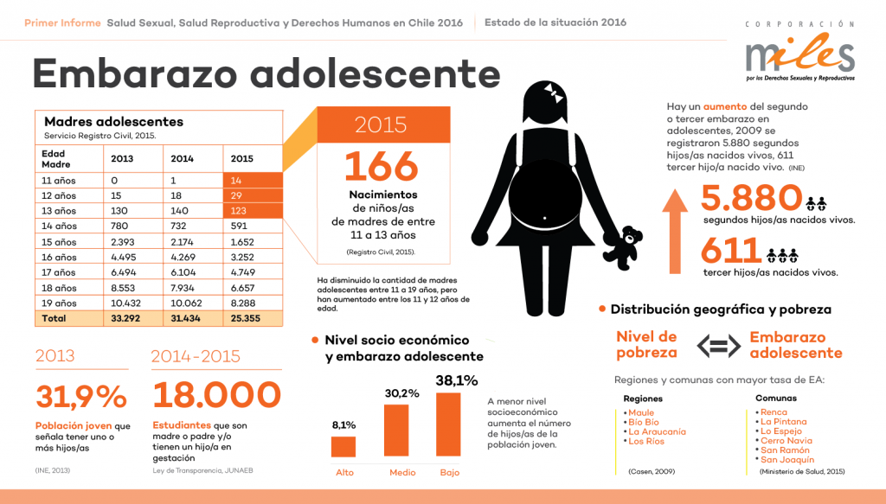

Slide 9
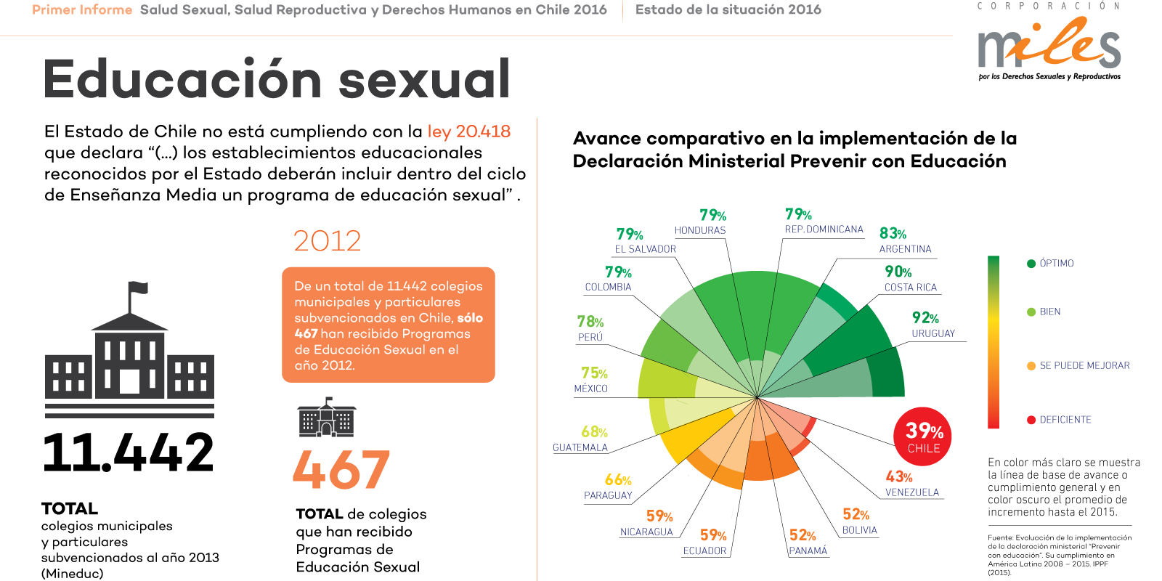

Slide 10
INSTRUCCIONES PARA LA ACTIVIDAD
Escoge algún tema de tu interés personal o de los que se encuentran en el cuadro "Temas Propuestos"
Realiza 3 pasos de la metodología de la investigación con el tema escogido
  Formulación de un problema identificado
  Justificación del porqué es importante investigarlo
  Hipótesis o preguntas de investigación
Puedes realizar una infografía como las que se dieron en los ejemplos de investigación, o puedes considerar las siguientes opciones:
  Utilizar la plataforma https://www.canva.com/es_es/crear/infografias/
  O, utilizando power point, rellenar la base que se adjunta al final de esta presentación
TEMAS PROPUESTOS
SALUD EN CHILE
CÓMO LOS JÓVENES UTILIZAN SU TIEMPO LIBRE
CANTIDAD Y USO DE REDES SOCIALES
NIVEL EDUCACIONAL PROMEDIO
CALIDAD DE VIDA

Slide 11
PROPUESTA DE DIAPOSITIVA A COMPLETAR
INSERTAR PROBLEMA DE INVESTIGACIÓN​
JUSTIFICACIÓN DEL POR QUÉ ES DE IMPORTANCIA INVESTIGARLO ​ | HIPÓTESIS O PREGUNTAS DE INVESTIGACIÓN​
​ | ​

